Slide 1
Чийгшүүлэх эмчилгээ ‐moist wound healing‐
Япон улсын сайн дурын гишүүн
Юри Савада

Slide 2
Чийгшүүлэх эмчилгээ гэж юу вэ？ ‐moist wound healing‐
1962 онд Английн Ｄｒ Ｗinter гэдэг хүн хулгана дээр хийсэн туршилт хийж, шархыг хатааснаас илүү шүүстэй байлгах нь хурдан эдгэдэг гэсэн эмчилгээг нээж илрүүлсэн. Улмаар“moist wound healing” буюу “Чийгшүүлэх эмчилгээ”-ний судалгааг үргэжлүүлж, түүнийгээ баталсанаар, эмчилгээнд өргөн ашиглах болсон.

Slide 3
Өмнө нь Япон Улсад шарх ба түлэгдэлт, цооролтыг эмчилэхдээ ариутгаж, эмтэй марлиар боох эмчилгээг хийж байсан. Энэ нь “шархыг хатааж тав үүсгэх “эмчилгээ юм.
Гэвч сүүлийн жилүүдэд Япон Улсад үүнийг эмчилгээний буруу арга гэж үзсэн. “Шархыг халдваргүйжүүлэхгүй, хатаахгүй” эдгээх “Чийгшүүлэх эмчилгээ”–ний аргыг өргөн хэрэглэх болсон.

Slide 4
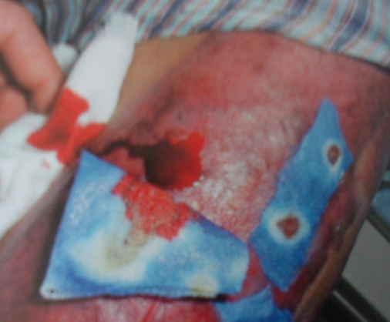
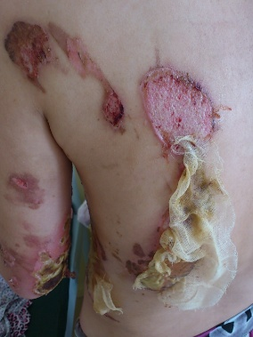
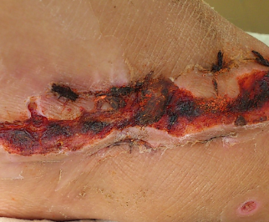
Марлийг авах үед нилээд өвдөнө！！
Шарх нь хатсан бол өвдөлт ихтэй！！
Нөхөн төлжиж буй арьсыг гэмтээдэг

Slide 5
Чийгшүүлэх эмчилгээний давуу тал ・ Өвдөхгүй ・ Сорви бага тогтоодог ・ Богино хугацаанд эмчилдэг ・ Эмчилгээний зардлыг бууруулна

Slide 6
Шархыг чийгшүүлбэл яагаад өвдөхгүй байдаг вэ?
Гадаад хүчин зүйлс арьсаар дамжин мэдрэлд хүрч өвдөлтий үүсгэдэг. Мөн арьсны бүтэц гэмтэхэд мэдрэлийг цочроож, хүчтэй өвдөлт мэдрэгдэнэ. Улмаар шарх агаарт хатсанаар, мэдрэл цочирж, шархалж, улам хөндүүр болж өвдөнө. Иймээс шархыг хатаалгүй, зөөлөн боож өвдөлтийг намдаана.

Slide 7
Шүүс анагаах хүчтэй
Гэмтэж бэртсэн үед шарх шүүс татдаг. Шүүс татах нь шарханд муу гэж үзэж байсан бол саяхан шүүсэнд шархыг анагаах чухал бүтэц байдаг болохыг тогтоосон. Улмаар эмнэлэгүүд шүүсээр шарх, түлэгдэлтийг эдгээх эмчилгээг ихээр хэрэглэдэг болсон.

Slide 8
Яагаад марль хортой вэ?
Марль нь шархыг эдгээх гэж гарч буй шүүсийг шингээж, ууршуулдаг. Үүний улмаас шарх хатаж, эд эс үхэж, тав болдог. Нэгэнт үхсэн эд эсээс шинэ эд эс бий болж чадахгүй. Тав үүсэх нь шархыг эдгээсэн юм шиг харагдуулавч, тав нь шарх эдгээгүй үед бий болдог. Тав нь нянг өсгөн үржүүлэх орон зайг бий болгож, шарх идээллэх шалтгаан болдог.

Slide 9
Марль нь шарханд наалдаж,марлийг авах үед шинээр арьсанд бий болсон эд эсийг хамтад нь хуулж авдаг. Өөрөөр хэлбэл марлийг солих бүрт шархны эдгэрэлтэнд муугаар нөлөөлдөг.Шархыг марлиар биш, шархан дээр юм тавьж, чийглэг орчныг бүрдүүлэх нь чухал.

Slide 10
Зарчим 3
Шархыг халдваргүйжүүлэх уусмалаар цэвэрлэхгүй байх
Шархыг буцалсан бүлээн усаар угаах
Шархыг хатаахгүй байх

Slide 11
Үндсэн 3 эмчилгээ
Өдөр бүр бүлээн усаар саван хэрэглэхгүй угаана.Энэ нь шархыг хурдан эдгээдэг.
Шархыг хатааж болохгүй. Учир нь өвдөлт ихтэй бөгөөд эдгэхдээ удаан байдаг.
Халдваргүйжүүлэх уусмал бүү хэрэглээрэй.Учир нь нөхөж төлжиж буй арьсыг гэмтээдэг.

Slide 12
Шархыг халдваргүйжүүлэх уусмалаар цэвэрлэхгүй
Яагаад? ⇒ өөрийн биен дэхь эд эсийг
устгана.
Халдваргүйжүүлэх уусмал нь нян бактерийг устгах зорилготой хэрэглэдэг боловч шархыг эдгээх эрүүл эд эсийг ч мөн устгаж, эдгэлтийг удаашруулдаг.
Мөн хүний биед зэрэгцэн орших хоргүй нянг устгасанаар эрүүл арьсанд байдаггүй нян үржиж, идээллэж үрэвсэх аюултай. Чийглэг эмчилгээ нь шархыг крантны усаар угааж, чийглэг орчинг бүрдүүлж эмчилгээ хийснээр халдвар үүсэхээс хамгаалдаг.

Slide 13
Шархыг усаар угаах
Яагаад?
Крантны усаар шарханд үүссэн илүүдэл шүүс,үхжилтийг цэвэрлэн авч болно.

Slide 14
Шархаа хатаахгүй байх
Шархыг эмчилэхдээ “шархыг хатаахгүй” байх нь хамгийн чухал анхаарах зүйл юм. Амьд эд эсийг хатаавал үхдэг. Шархыг хатаавал эдгэсэн юм шиг харагдах боловч шархны эдгэрэлтийг удаашруулдаг.

Slide 15
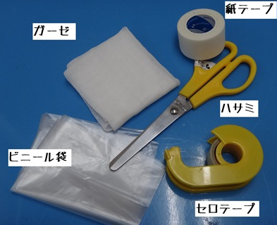
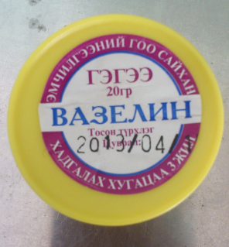
Бэлтгэх зүйлс
нүх
Нүхтэй сав
Буцалсан
бүлээн ус
Марль
Түмпэн
Марль
Уут
Вазелин

Slide 16
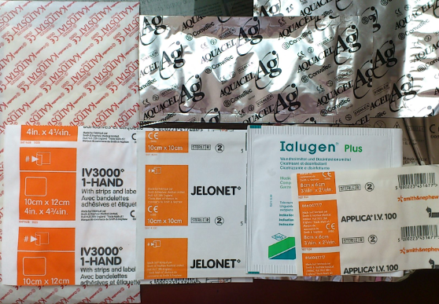
Наалт,Цэвэр уут
Чийглэг орчныг бүрдүүлэхийн тулд шархны толгой дээр ямар нэг зүйл тавих ёстой. Японд энэхүү эмчилгээнд зориулсан янз бүрийн наалт зэрэг байдаг. Гэвч энэ нь үнэтэй бөгөөд монголд ховор учир түүний оронд галгар уут хэрэглэх боломжтой.

Slide 17
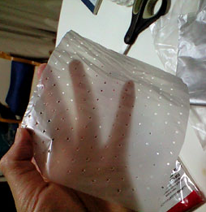
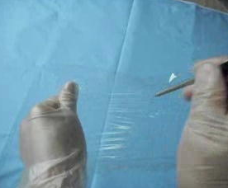
Шүүс ихээр татсан үед уутыг нүхлэнэ
нүх
Шүүс ихээр татах нь шарханд халдвар ба харшил үүсгэж, улмаар нүх нь томорч шүүс татах орон зайг бий болгоно.
Шарх→нүхэлсэн уут→Марль гэсэн дараалалаар шархыг чийгтэй байдлаар тавьж, шүүс нь марлинд шингээнэ.

Slide 18
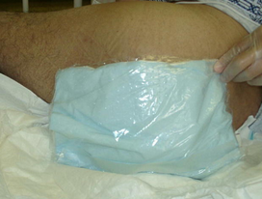
Шүүс маш ихээр татсан үед нүхэлсэн уутны доод хэсэгт пампарс тавина

Slide 19
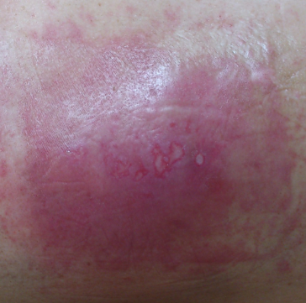
Арьсанд тууралт үүсэх
Тавьж буй гялгар уутны хэмжээг багасгах.
Өдөр бүр угаах
Халдваргүйжүүлэх уусмал хэрэглэх шаардлагагүй
Чийгшүүлэх эмчилгээнээс үүссэн тууралт

